Slide 1
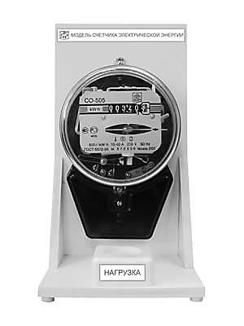
Elektr togınıń jumısı

Slide 2
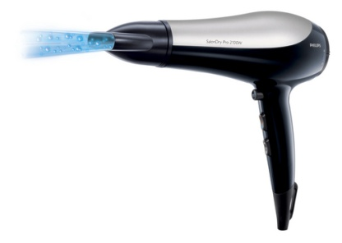
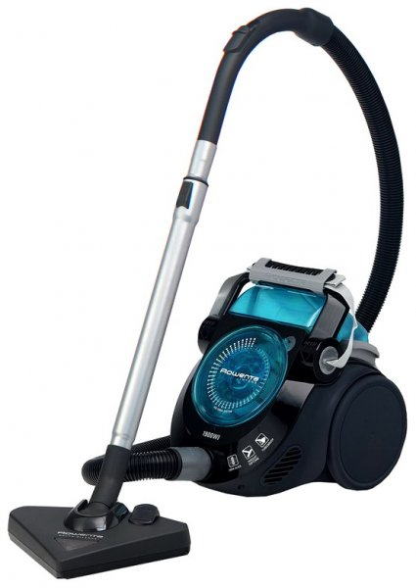
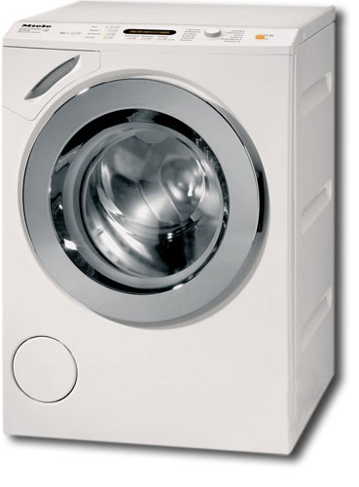
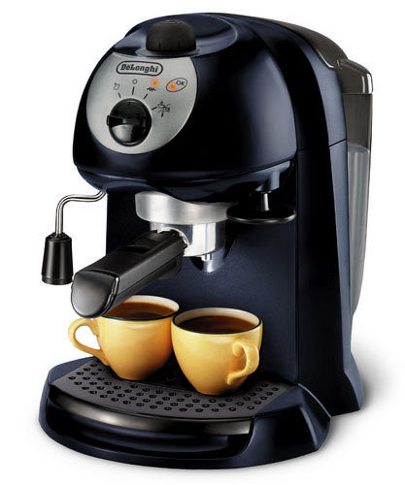
Elektr togı jumıs atqaratuǵın
qurılmalarǵa mısallar

Slide 3
Elektr togınıń jumısı
Ótkizgishten elektr tokı ótkende, elektr maydanı
zaryadlanǵan bólekshelerdiń tártipli háreket etiwge
májbúrleydi, sol sebepli ol jumıs atqaradı.
Elektr maydanı qanday jumıs atqaratuǵınlıǵın
elektr tokınıń jumısı kórsetedi
.

Slide 4
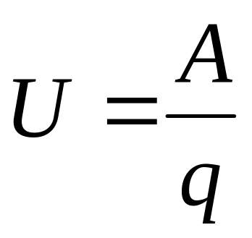
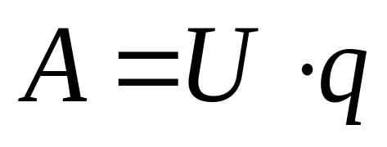

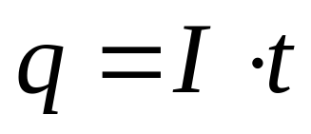

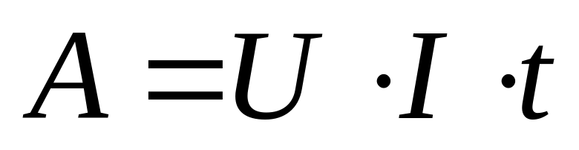
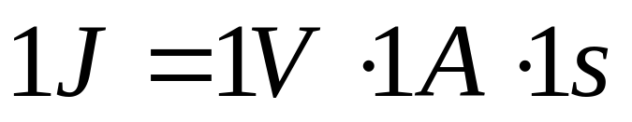
Elektr togınıń jumısı
XBS da jumıs birligi: Djoul

Slide 5
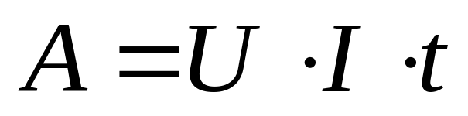
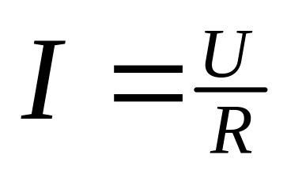

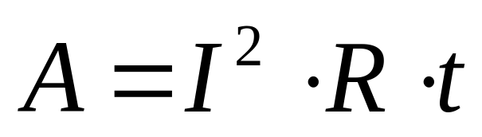
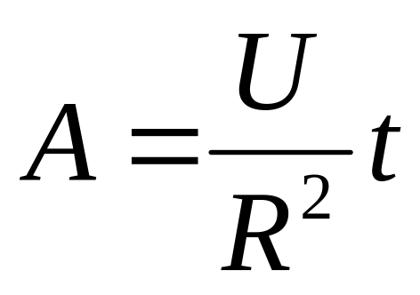
Elektr togınıń jumısı

Slide 6
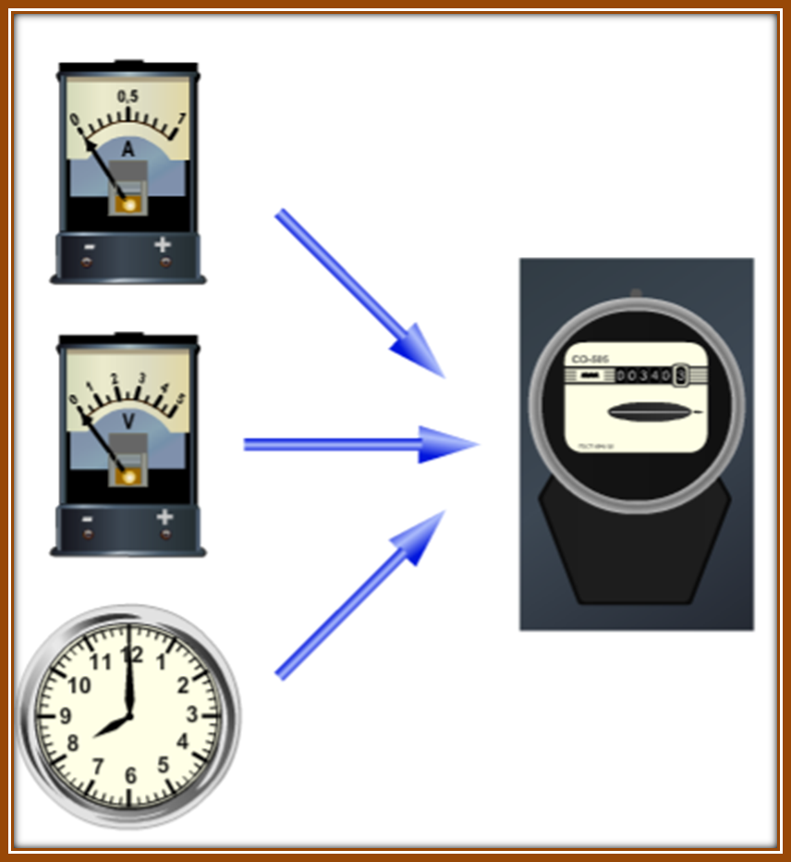
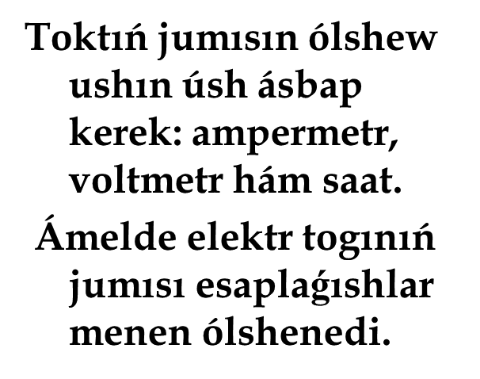

Slide 7
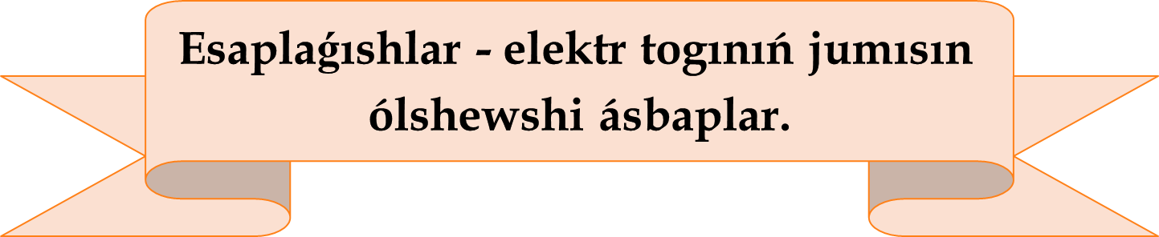
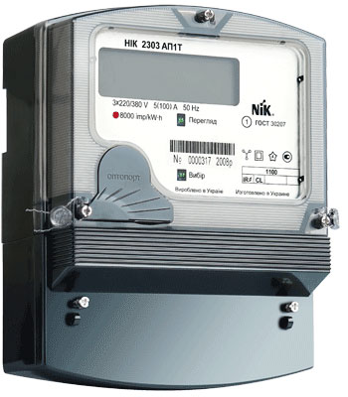
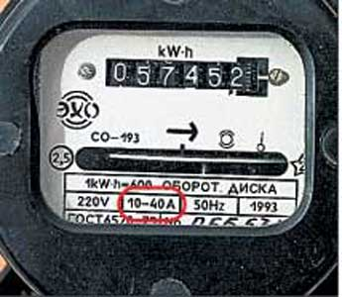

Slide 8
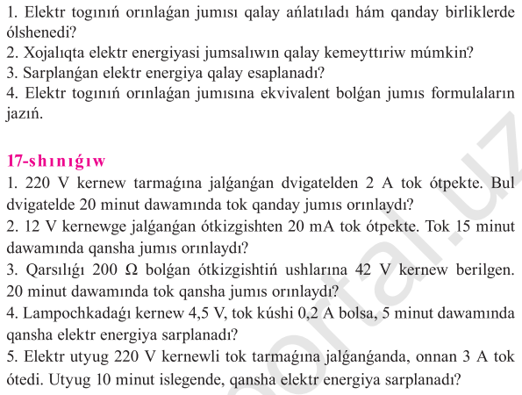

Slide 9
Dıqqatlarıńız ushın raxmet!

